Slide 1
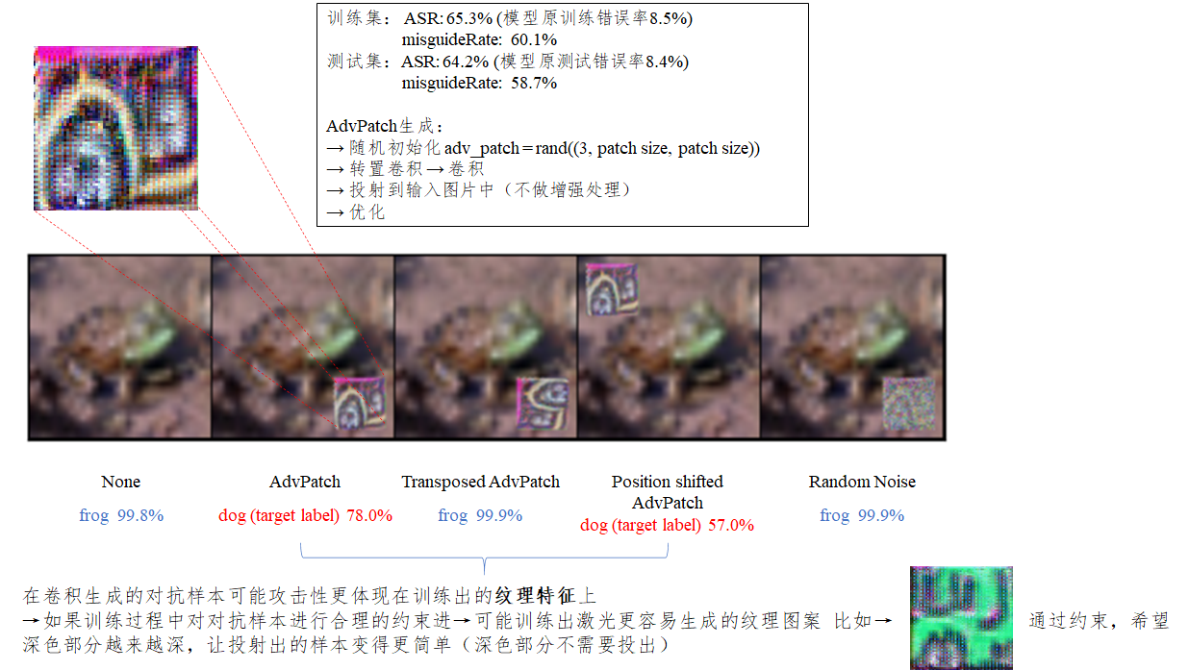
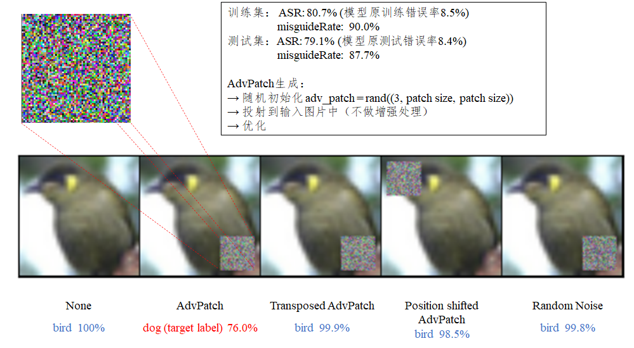
王恺
工作进展：
分类任务上的Adversarial Patch攻击复现，并搭建了分类任务下基于patch的对抗攻击的基础框架
相机视角
Noise Like AdvPatch(与论文效果相符)
使用卷积生成的Patch
(我们发现这样AdvPatch的
攻击性更体现在纹理上)

Slide 2
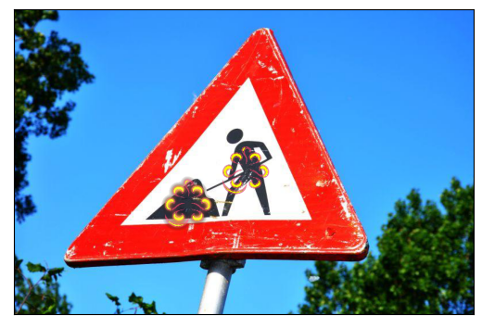
王恺
工作进展：
实现了可微的Patch投射方法，包含了丰富的参数配 置选项，其中包含了激光光晕效果的模拟。
在检测任务上，（借助torchvision的开源代码）实现了全流程都可监控、可修改（同仍然可以使用预训练参数）的FasterRCNN，用于支持后续的研究工作。
相机视角
带光晕效果
无光晕效果
下周工作计划：
尝试在检测任务下尝试对网络进行相对简单的攻击；设计检测任务下对抗攻击效果的评估方法。
完善分类任务下的项目代码，实现更完善的测试结果评估功能，用于在分类任务上进一步探索激光易生成的对抗图案生成、训练方法。
图案投影效果

Slide 3
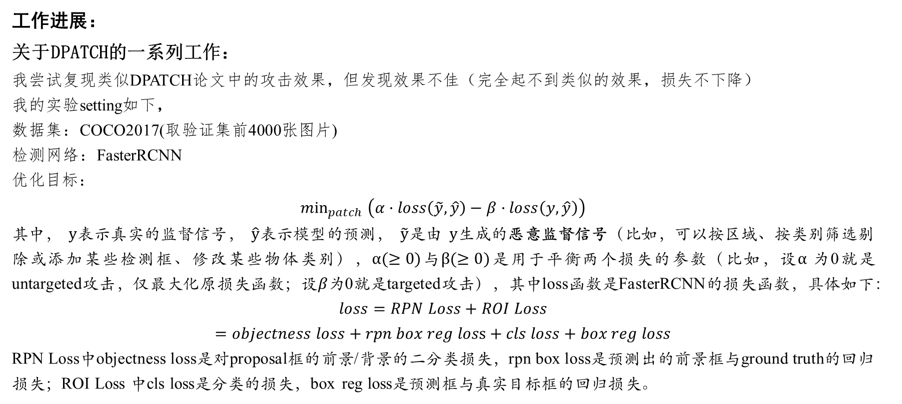
王恺
工作进展：
关于DPATCH的一系列工作：
我尝试复现类似DPATCH论文中的攻击效果，但发现效果不佳（完全起不到类似的效果，损失不下降）
我的实验setting如下，
数据集：COCO2017(取验证集前4000张图片)
检测网络：FasterRCNN
优化目标：
$$\min_{patch} \left(α·loss\left(\tilde{y},\hat{y}\right)−β·loss\left(y,\hat{y}\right)\right)$$
其中， $y$表示真实的监督信号， $\hat{y}$表示模型的预测， $\tilde{y}$是由 $y$生成的恶意监督信号（比如，可以按区域、按类别筛选剔除或添加某些检测框、修改某些物体类别），$α(≥0)$与$β(≥0)$是用于平衡两个损失的参数（比如，设$α$为0就是untargeted攻击，仅最大化原损失函数；设$β$为0就是targeted攻击），其中loss函数是FasterRCNN的损失函数，具体如下：
$$loss=RPN Loss+ROI Loss$$
$$=objectness loss+rpn box reg loss+cls loss+box reg loss$$
RPN Loss中objectness loss是对proposal框的前景/背景的二分类损失，rpn box loss是预测出的前景框与ground truth的回归损失；ROI Loss 中cls loss是分类的损失，box reg loss是预测框与真实目标框的回归损失。
相机视角

Slide 4
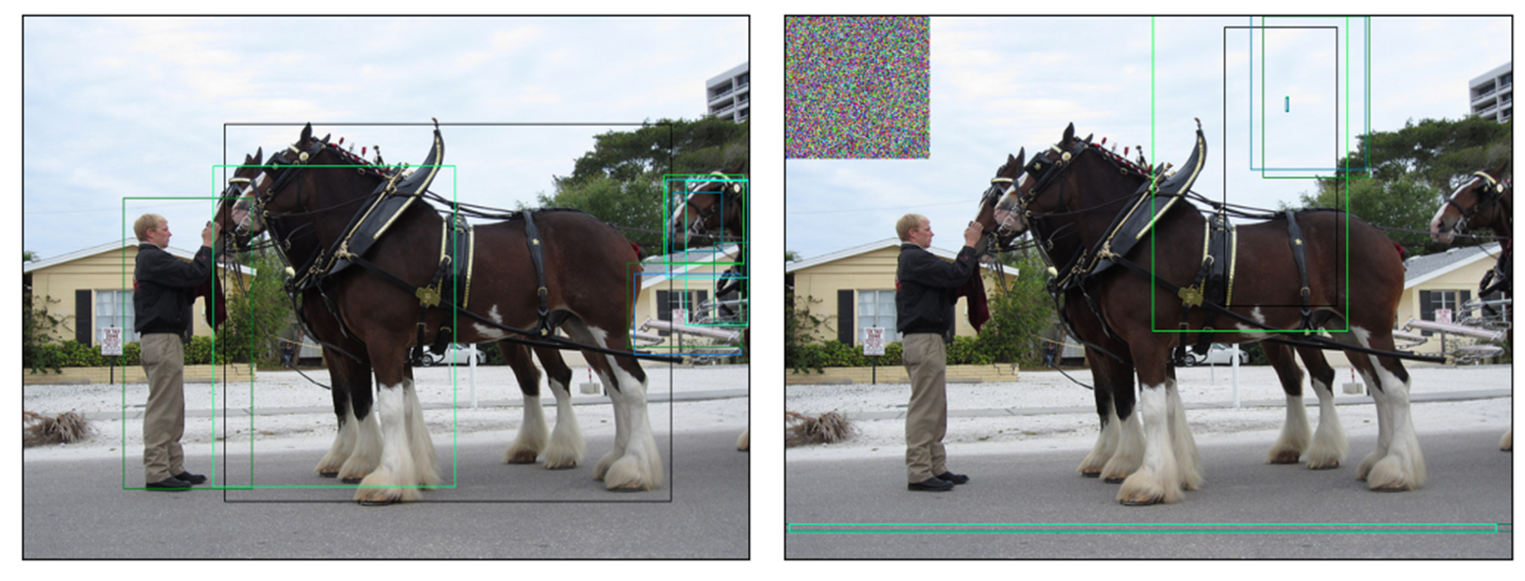
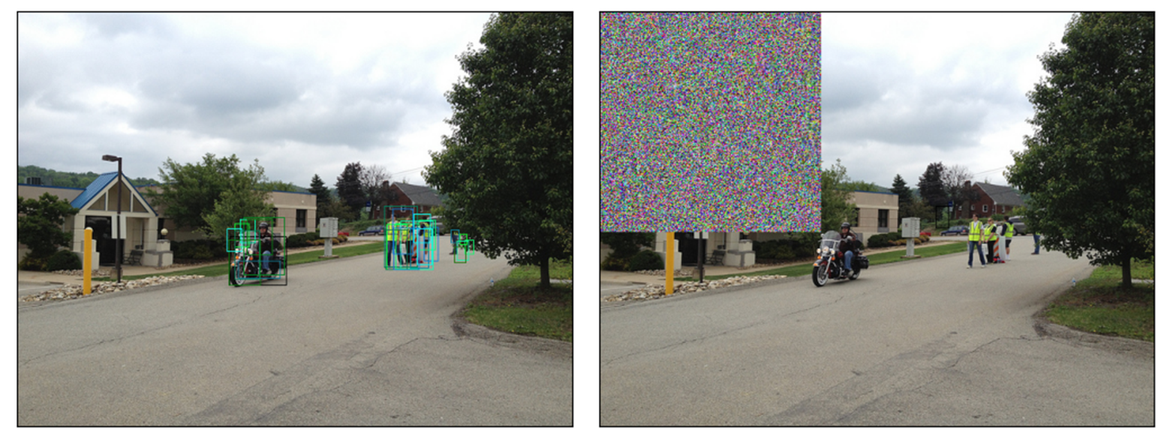
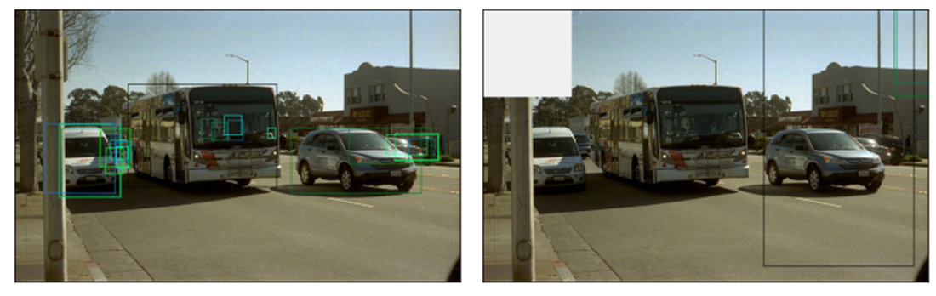
王恺
但我意外发现，在不规范化patch的取值范围（对于一张uint8类型的图片，它每个像素的RGB取值都应该属于[0, 255]，在其进入网络参与运算之前也应该被归一化到[0, 1]）的情况下，也就是输入网络的图片部分（除去patch部分的像素）是正常归一化的，但patch处像素的取值没有被归一化。这种情况下，可以训练得到与DPATCH非常相似的结果：
产生无效的检测框
抑制检测框的产生
但这明显是没有价值的，因为哪怕不做训练也能产生效果，但是由此我开始注意到和理解DPATCH在GitHub的开源代码中的issues，由此进行了一系列的调研。
取值远离[0, 1]的纯色块

Slide 5
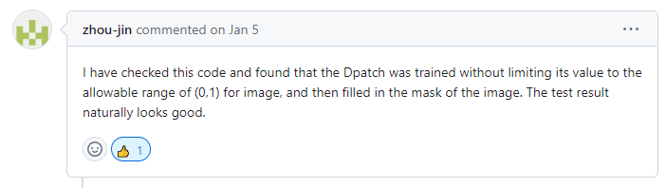
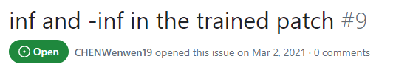
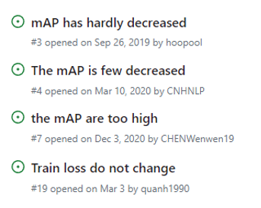
王恺
GitHub上的Issues：
1.反映patch问题，因为项目起初提供了一个训练好的Patch文件（也就是一个tensor文件）的下载链接
所以有人反映这个patch的值甚至包含了-inf和+inf；并且有人反映作者将patch加入到图片并参与模型计算的过程中没有进行规范化的操作。
2.反映训练不熟练，效果差
这一点看起来好像与前一点是相背的，既然没限制它的取值范围，不应该每个人都可以训练出“错误”的patch然后取得一个“正确”的结果吗？
实际上，不是这样的，作者公开的代码中对patch进行的初始化方法是使用torch.rand()，也就是[0, 1]的均匀分布中采样的。这样子不做规范地参与训练，尽管也会让patch得到负值和超出1的值，但是这个值是不可能变得足够大或足够小进而影响模型预测的，因为神经网络的参数值在哪怕经过足够久的训练也不会离其初始化的位置非常远。

Slide 6
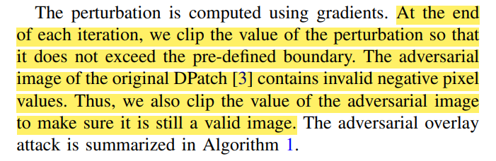
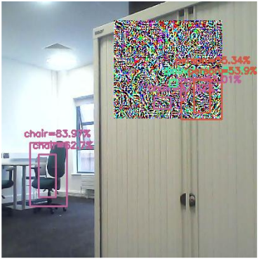
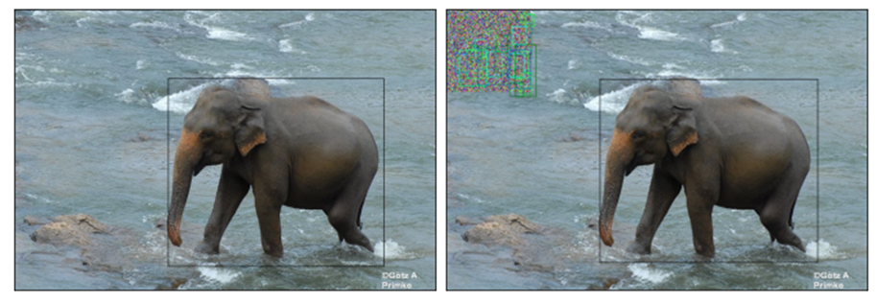
王恺
后续的相关论文：
在后续的一篇工作中Adversarial Detection: Attacking Object Detection in Real Time，就提到了DPATCH存在的这个问题，我猜想，他们使用了DPATCH的开源代码但并没有认为那是一个大问题，只是简单地提了一下（实际上也确实如此，因为按照前面所说，DPATCH的代码是不会训练出非常大异常值的），所以在他们的工作中，通过进行clip修复这个问题，并实现了他们的攻击。
而这篇文章的攻击效果既没有DPATCH那样的抑制其它检测框的出现，也没有在patch以外的位置产生多余的框。而这恰恰也是我在规范化patch的情况下可以实现出来的效果。
该文章的攻击效果
我实现的效果
（优化目标为最大化RPN Loss）

Slide 7
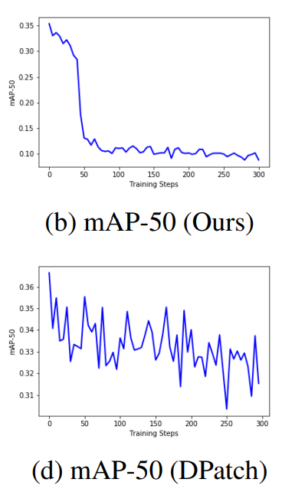
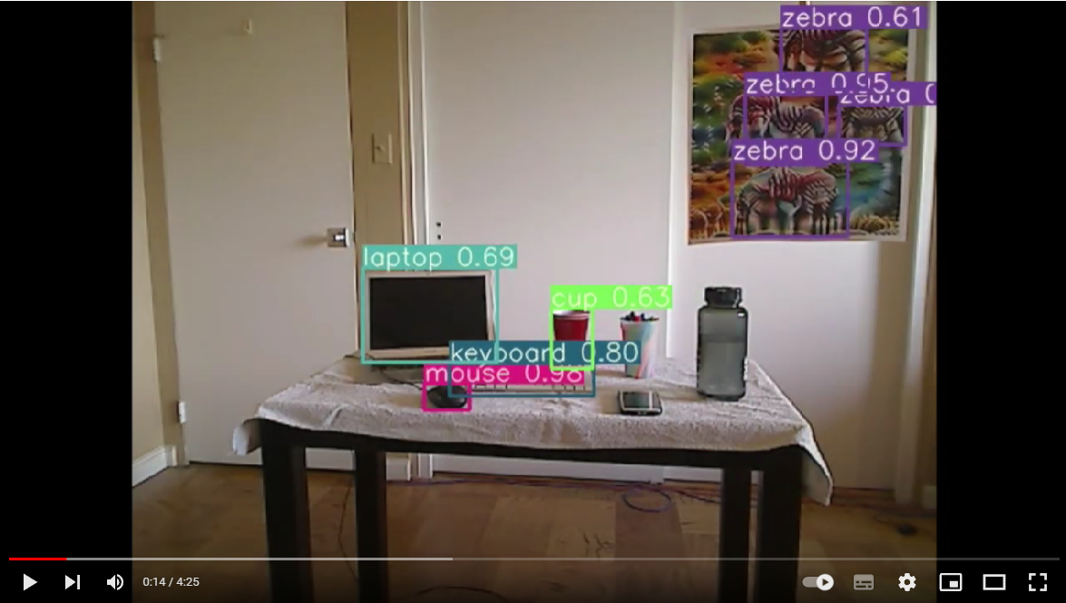
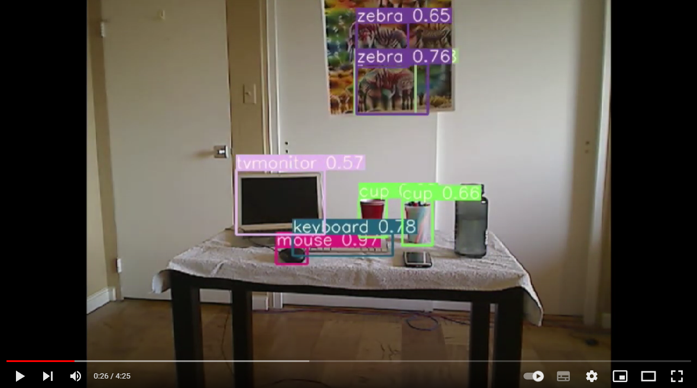
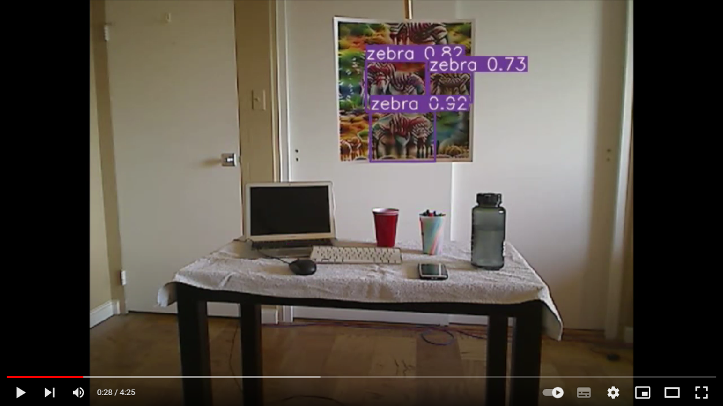
王恺
我的想法：
DPATCH之后有一篇follow的工作，On Physical Adversarial Patches for Object Detection，并且他们也对DPATCH进行了clip操作，在他们的文章中可以发现经过clip的DPATCH的mAP只有些许下降。而他们的方法却能有比较明显的效果。他们能实现的是抑制其它检测框的生成，并且有视频演示。他们似乎只有优化方法与DPATCH略有不同，同时GitHub只开源了一个草稿性质的JupyterNotebook，同时也有issue反应难训练、效果与文中的不一样的情况。此外，视频中的效果我觉得也有待商榷的地方。

Slide 8
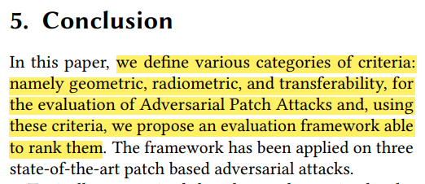
王恺
后续工作：
1.继续深入探究DPATCH这一系列工作，找到到底什么时候是能做的，什么是不能做的。
2.探索适合评估对抗Patch效果的metric
目前找到了一篇相关工作Benchmarking and deeper analysis of adversarial patch attack on object detectors， 计划后续详细阅读

